Slide 1



ОБУЧЕНИЕ ПЕРСОНАЛА
КОМПЛЕКСА ПЕРЕРАБОТКИ ЭТАНСОДЕРЖАЩЕГО ГАЗА
В РАЙОНЕ П. УСТЬ-ЛУГА

Slide 2


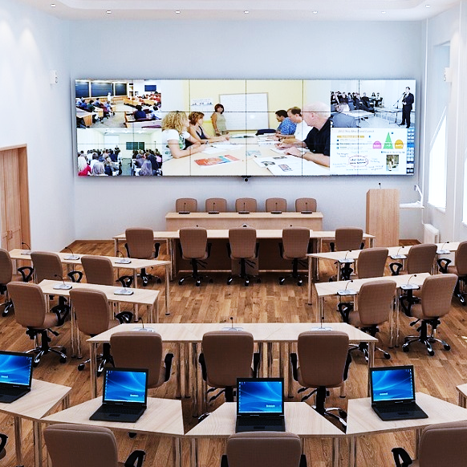
ЗАПЛАНИРОВАНО СОЗДАНИЕ УЧЕБНОГО ЦЕНТРА
общей площадью не менее 500 м²
Общая численность персонала
Комплекса – 4,6 тыс. чел.,
в том числе – 3,5 тыс. рабочих
ОБЯЗАТЕЛЬНОЕ ОБУЧЕНИЕ эксплуатационного персонала
ОБУЧЕНИЕ
на лицензионных установках и оборудовании
Обучение в соответствии
с требованиями законодательства РФ
Обучение на симуляторах и тренажерах
Обучение на базе собственного УЦ
Обучение с помощью систем дополненной и виртуальной реальности
Обучение с привлечением
внешних провайдеров
Стажировка на заводах-аналогах
в России и за рубежом
Обучение при монтаже и вводе в эксплуатацию лицензионного оборудования
2

Slide 3


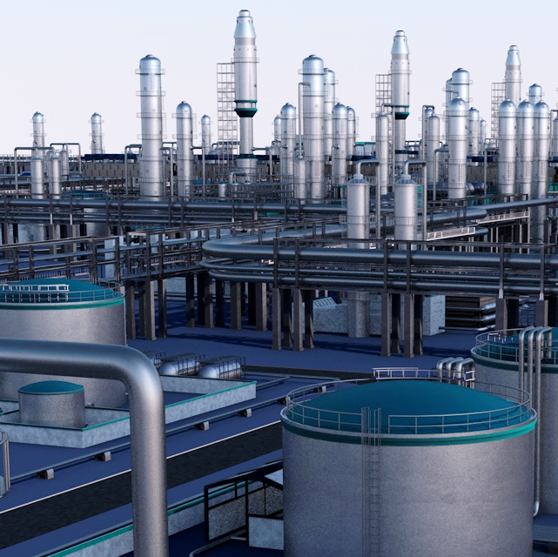

Обучение, в том числе на лицензионных установках и оборудовании, в соответствии
с заключенными EPC-контрактами возлагается на подрядчиков – поставщиков
оборудования и материалов.
До предварительной приёмки подрядчик проводит обучение, касающееся пускового комплекса, которое соответствует надлежащей отраслевой практике.
Подрядчик должен предоставить программное обеспечение и аппаратные средства для учебного тренажера оператора, включая математические модели.
Учебные тренажеры должны быть интегрированы в распределенную систему управления (РСУ), в технических условиях должны быть учтены требования надзорных органов Российской Федерации, а также технические условия лицензиара и требования к системе.
Подрядчик должен разработать программы обучения и обеспечить успешную подготовку персонала не позднее шести месяцев до назначенной даты предварительной приёмки пускового комплекса.
3

Slide 4
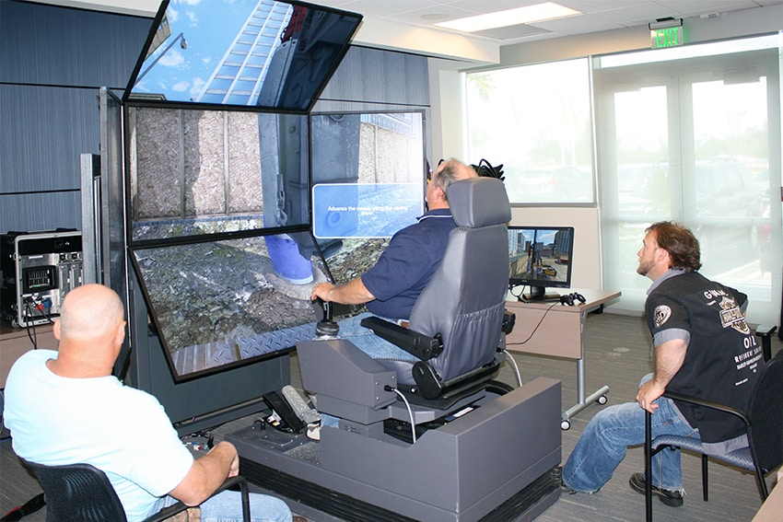
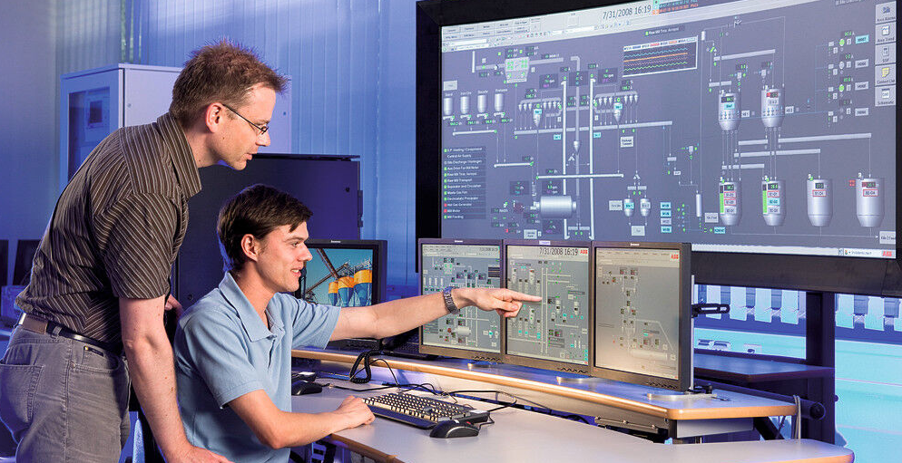
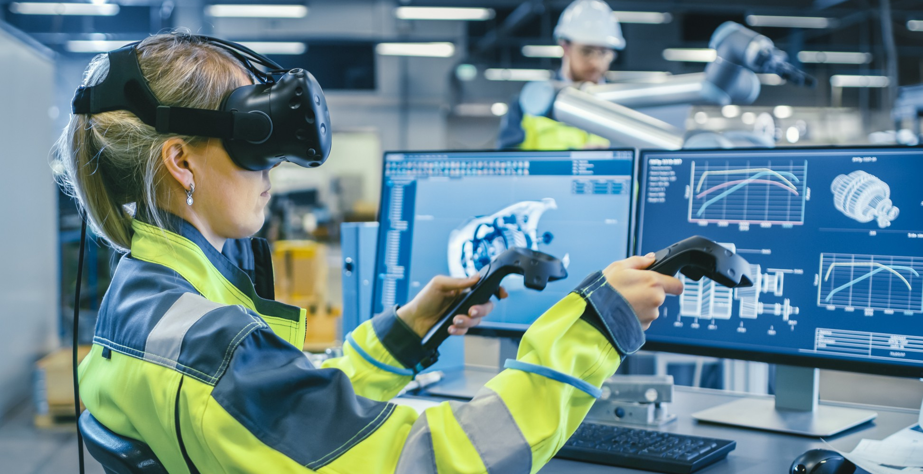
ПРИМЕРЫ СИСТЕМ ОБУЧЕНИЯ
работе на лицензионных установках и оборудовании, включенных в ЕРС-контракты
НАИМЕНОВАНИЕ СИСТЕМЫ | ОПИСАНИЕ
Operator Training Simulator (OTS) Hardware & Software | Симулятор обучения операторов технологических установок. Оборудование и программное обеспечение
Advanced Process Control system (APC) Hardware & Software | Система управления технологическими процессами (АСУ ТП) Оборудование и программное обеспечение
Augmented Reality/Virtual Reality (AR/VR) Immersive Training System | Система обучения с погружением/ система дополненной/ виртуальной реальности (AR/VR)
4

